Slide 1
משרד הכלכלה והתעשייה
שיפור הליכי תכנון ובניה לתעשייה יישום החלטת ממשלה 4108
עוז כ"ץ, מנהל מינהל תעשיות

Slide 2
החלטת ממשלה 4108
שיפור הסביבה העסקית לתעשייה בעולם התכנון
קיצור משך הקמת מפעל
ייעול הליך היתר הבנייה לתעשייה
תכנון שטח לתעשייה ל 2040
פתרון חסמים
משרד הכלכלה, מינהל התכנון, משרד רה"מ, המשרד להגנ"ס, משרד הפנים, רמ"י, משרד האנרגיה, חשכ"ל, אג"ת

Slide 3
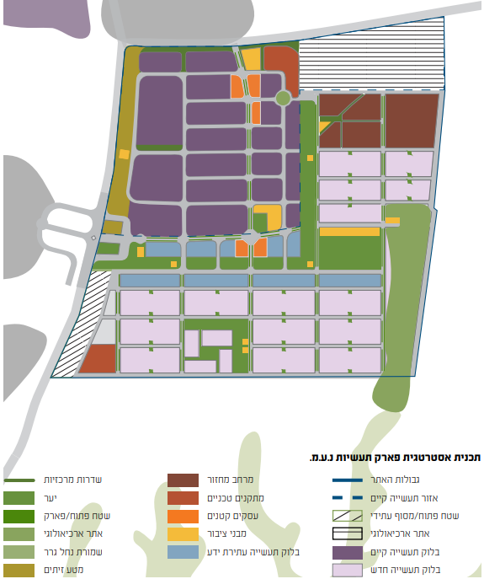
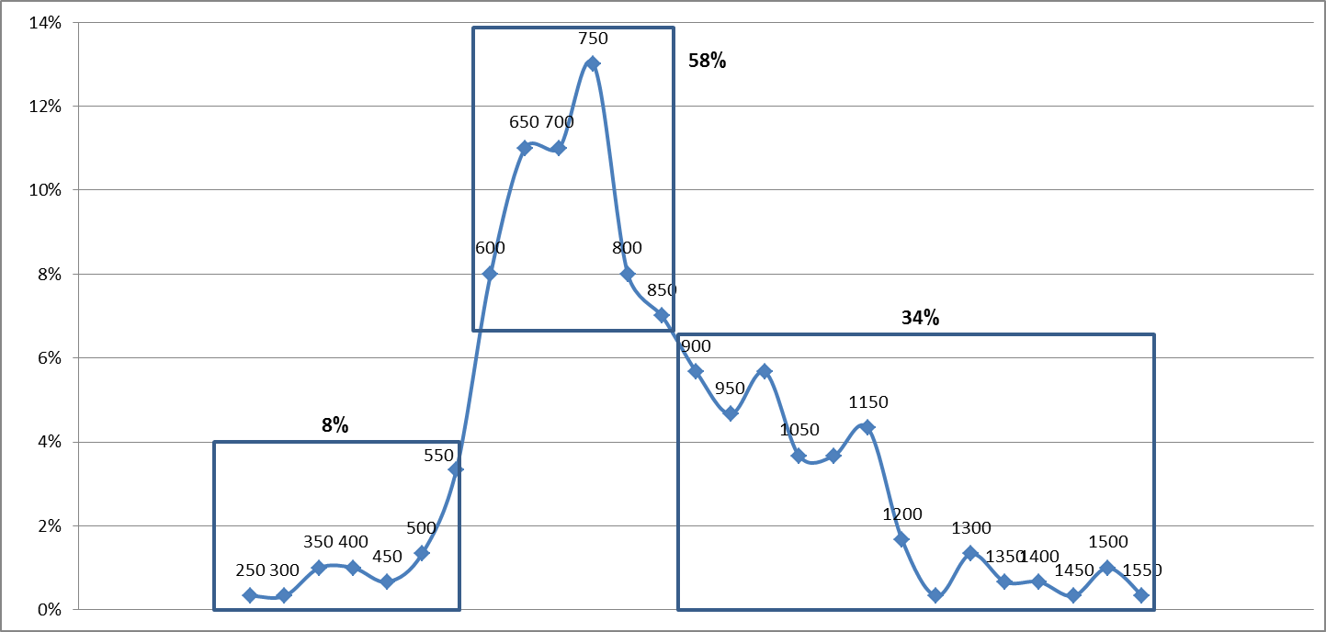
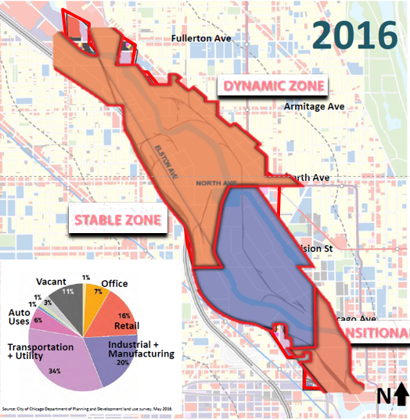
החלטת ממשלה 4108 – תהליכי עבודה
כנס ושולחן עגול עם מינהל התכנון
ניתוח מקרי בוחן של אזורי תעשייה
ניתוח נתוני רישוי זמין ורמ"י
מיפוי תכנוני של 700 מפעלים
סקר עורכי בקשות
קול קורא לתעשיינים
ניתוח תבעו"ת
פגישות עם בעלי עניין
סקירות בינלאומיות
Notes:
בתמונות מימין לשמאל. 1. סקירת חו"ל – אזור תעשייה שיקגו 2. ניתוח נתוני רישוי זמין והתפלגות משך הזמן להוצאת היתר בניה 3. מיפוי תעשייה עם השפעות סביבתיות ברחבי הארץ 4. אזור תעשייה נעם

Slide 4
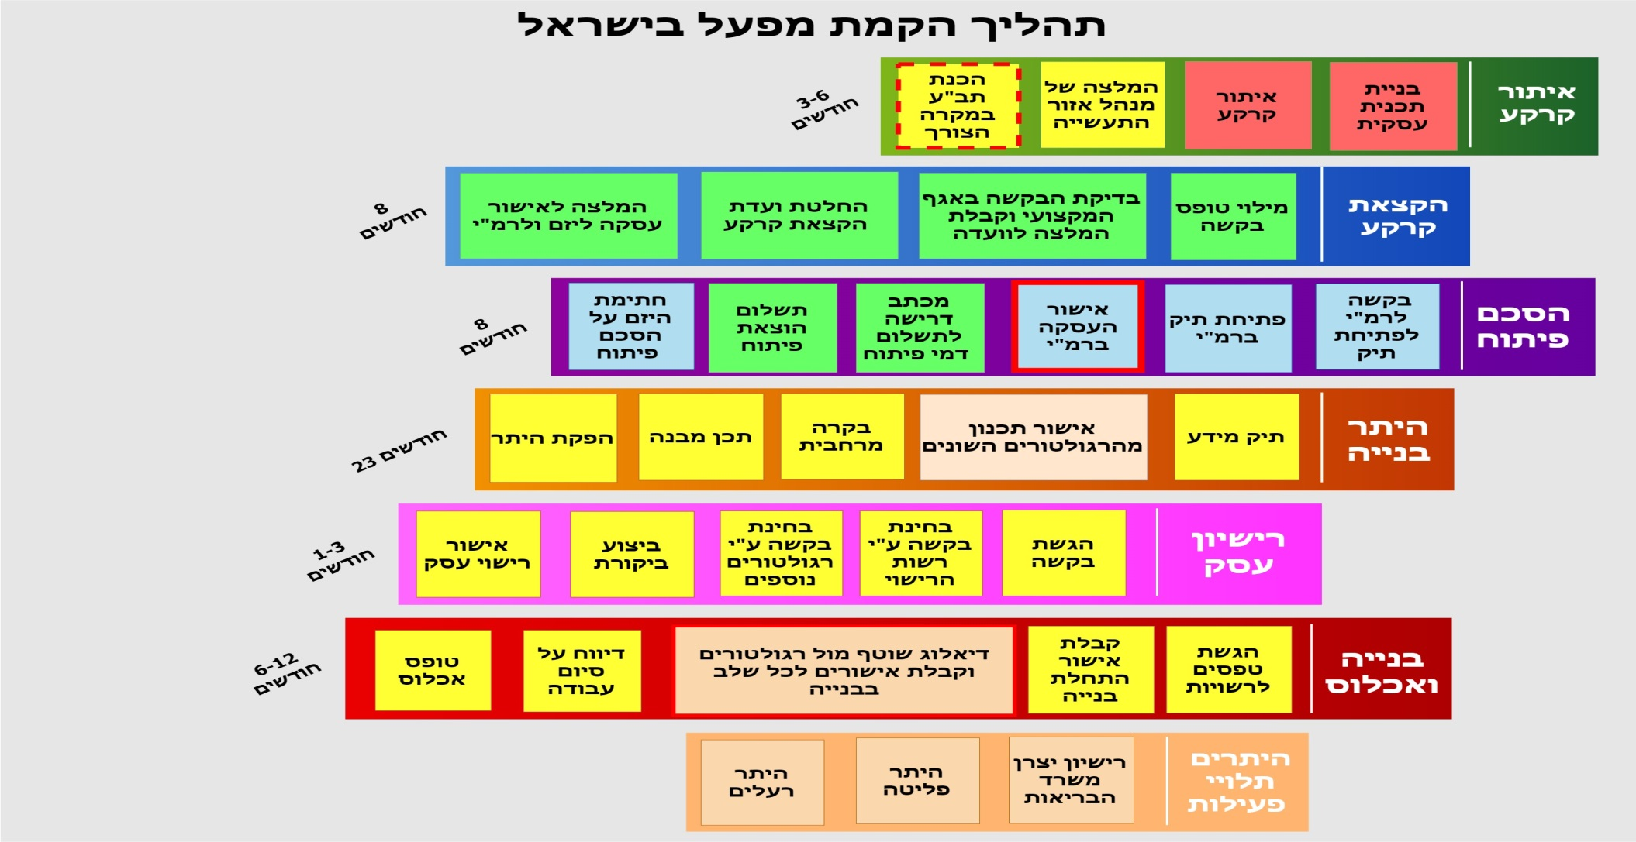
התהליך אורך כ – 5 שנים
ומעורבים בו כ- 40 גורמים שונים

Slide 5
פתרונות לעולם התכנון
תעשייה
שיריון שטח 8,000 דונם לתעשייה עם השפעות סביבתיות (התכנית האסטרטגית של מינהל תכנון 2040)
הנחיות לוועדות תכנון – עירוב שימושים מושכל – אִיזוּר
תכנון חושב רישוי – טיוב התב"ע
נציגים והידוק הקשר בין משרד הכלכלה לוועדות התכנון
ליבה
היקף
תעסוקה

Slide 6
הליך היתר בניה
 | שלב בהליך בניה | ימים קלנדריים
"זמן ועדה" | תנאי סף | 86
 | בקרה מרחבית | 66
 | הכנת תכן | 88
 | בקרת תכן | 30
 | הפקת היתר | 18
 | סה"כ |  | 287
"זמן יזם" | מידע | 102
 | תכנון + רגולטורים | 214
 | סה"כ |  | 316
 |  |  | 603
תעשייה בהשוואה למגורים:
מגוונת יותר
מורכבת יותר
דינמית יותר
בתחרות בינלאומית
"לך תביא" - ריבוי גורמים מאשרים ללא סנכרון
עיבוד נתוני רישוי זמין ניתוח מינהל התכנון, משרד הכלכלה ומשרד רה"מ

Slide 7
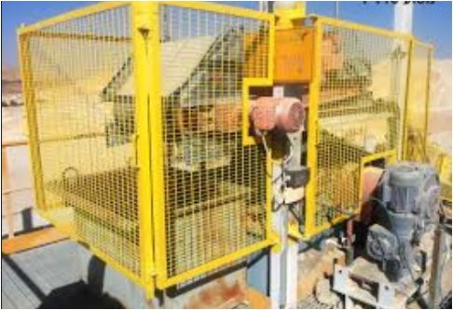
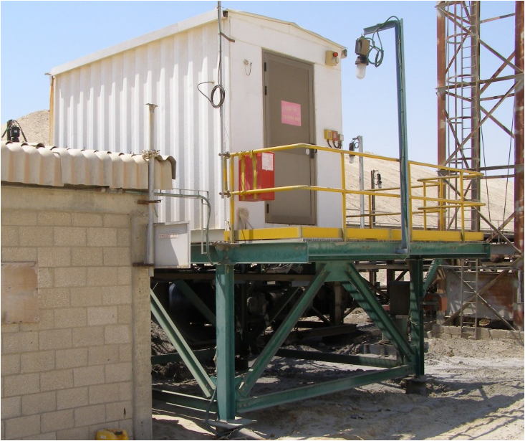
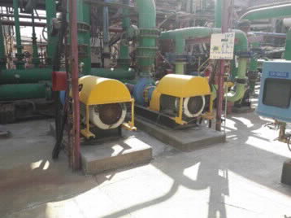
פטור מהיתר בניה – לכ-30% מהעבודות
יחידות טכניות - צי'לר, שנאי,חדר חשמל, משאבה, קומפרסור
מחסן ציוד
משטח תפעול על הקרקע
משטחי גישה + גידור: משטחים, שבכות, מעקות וסולמות
גגון או סוכך המחובר למבנה קיים
סככת צל (מחומרים קלים) + סגירה משלושה כיוונים
מבנה זמני, עירום עפר ואתר התארגנות זמני - הארכת תקופה
תאי שירותים ומלתחות
חיפוי מחומרים קלים למסועים, גשרי צנרת וכבלים
(שהתקבל בהיתר) לייעוד דומה
תוספת צנרת או שינוי תוואי
גלריה תפעולית

Slide 8
פתרונות לעולם המקרקעין והמינהלות
בחינה של פיילוט מרכז רישוי לתעשייה – קיצור 50% מזמן קבלת ההיתר
קיצור וייעול הליך המלצת הקצאת קרקע
ועדת הסרת חסמים וסנכרון עם רמ"י
גוף סיוע וליווי למנהלות אזורי תעשייה

Slide 9
תודה!

